Slide 1
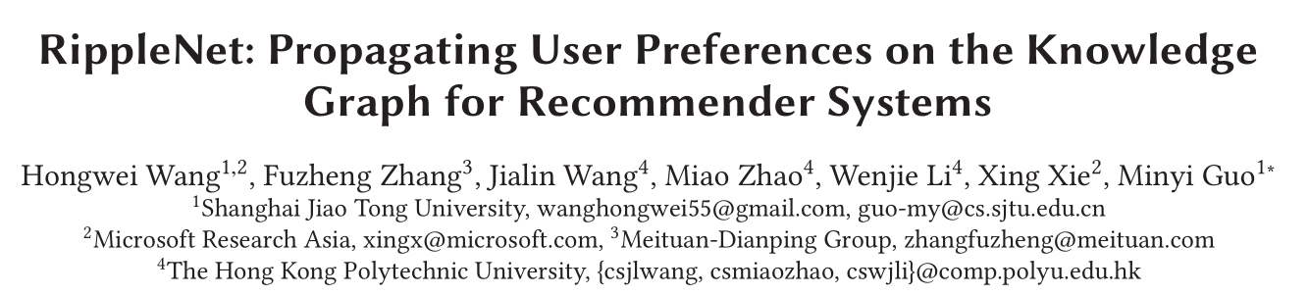
CIKM’19
汇报人：张耐 日期：2020.12.10

Slide 2
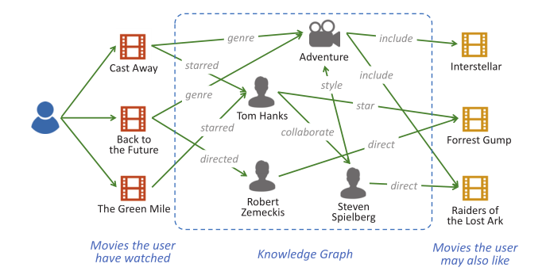
背景
• KG描述了item之间的语义关联，有助于找到潜在的联系，提高推荐项目的准确性
• KG由各种类型的关联关系组成，有助于合理地扩展用户的兴趣，增加推荐项目的多样性
• KG将用户的历史浏览信息和推荐的记录联通，增加推荐系统的可解释性

Slide 3
主要贡献
• 第一个将基于嵌入和基于路径的方法结合到KG感知推荐中的工作
• 提出了RippleNet，一个利用KG来辅助推荐系统的端到端框架。RippleNet通过在KG中迭代传播用户的偏好，自动发现用户的分层潜在兴趣
• 在三个真实世界的推荐场景中进行了实验，结果证明了RippleNet在几个最先进的基线上的有效性

Slide 4
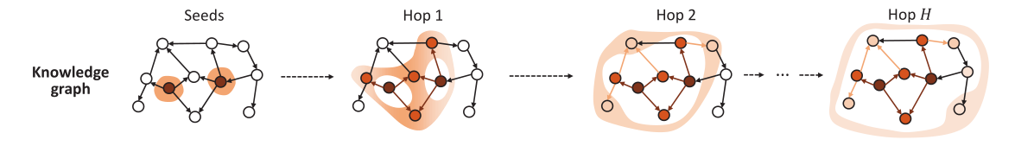
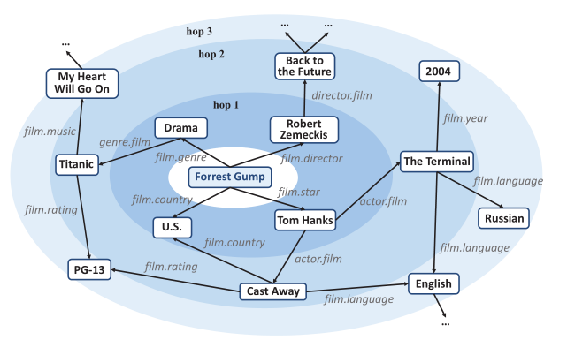
RippleNet
• 类似于由多个雨滴造成的真实涟漪，用户对KG中实体的潜在兴趣会通过其历史偏好被激活，然后沿着KG中的链接从近到远逐层传播
• 随着跳数k的增加，用户对波纹集中entity的潜在偏好强度会减弱，这类似于真实波动的逐渐衰减幅度
• 不同“雨滴”造成的波纹，可能会在一点互相增强或削减，类似于物理中的干涉现象

Slide 5
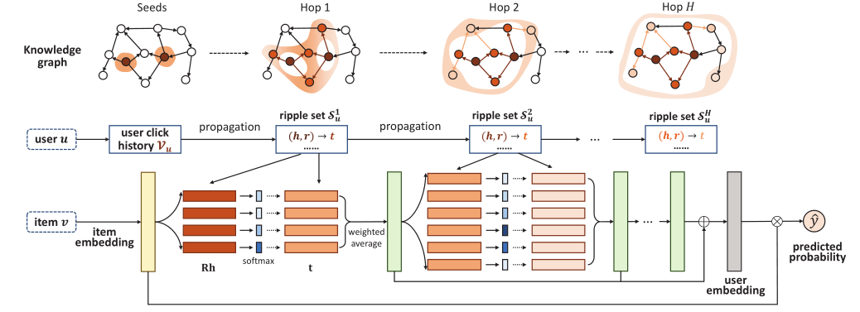
RippleNet

Slide 6
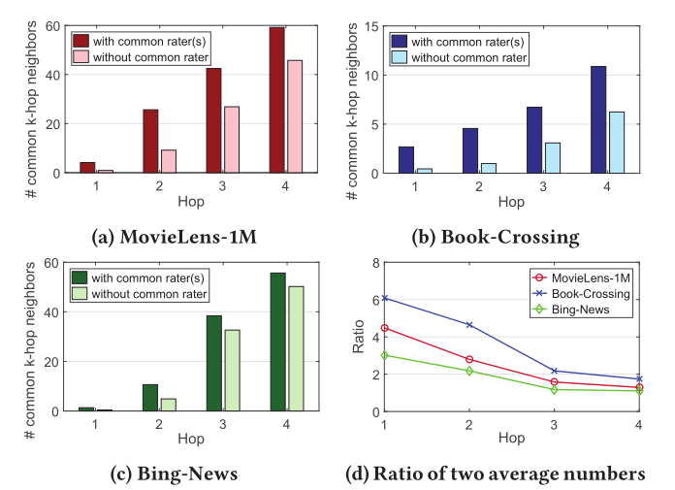
实验结果
两个item在KG中共享的K跳邻居的平均数量
• 如果两个项目在RS中有共同的评价者，它们可能在固定的KG中共享更多共同的k跳邻居
• 两种情况下两个项目的邻近结构随着跳数的增加而变得更加相似，促使我们在RippleNet中找到一个适中的跳数，尽可能挖掘用户的潜在兴趣，同时避免引入过多的噪音

Slide 7
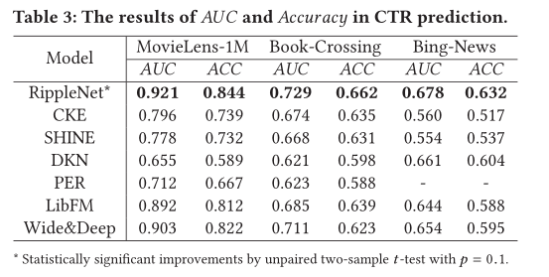
实验结果

Slide 8
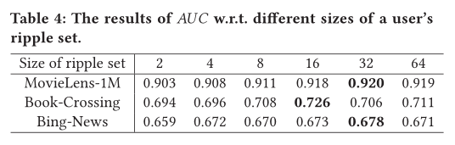
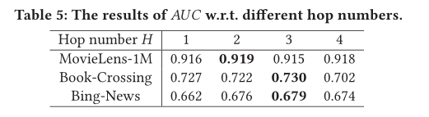
实验结果
随着ripple集的增加，RippleNet的性能首先得到了改善，因为较大的ripple集可以编码来自KG的更多知识。但是如果size过大，性能会下降。 根据实验结果，选择ripple的大小为16或32
最优的hop数应该选择2或3

Slide 9
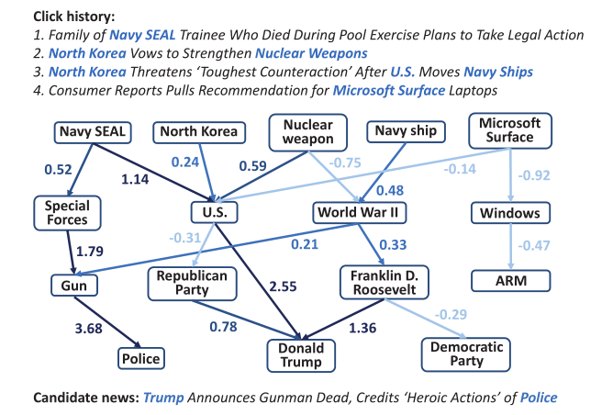
案例研究
• 可以通过KG中的几条路径从用户的点击历史记录中获取具有高权重的候选新闻，例如“海军海豹突击队”-“特种部队”-“枪支”-“警察”
• KG中的几个实体从用户历史中获得了更密集的关注，例如“美国”，“第二次世界大战”和“唐纳德·特朗普”
• 中心实体是ripple产生的，并且可以充当用户潜在的兴趣，以供将来推荐
Notes:
为了直观地展示RippleNet中的偏好传播，文章通过使用4条点击的新闻随机采样一个用户，并从测试集中选择一个带有标签1的候选新闻。对于用户的k跳相关实体，我们计算该实体与候选新闻或其k阶响应之间的（未归一化）相关概率

Slide 10
总结
• RippleNet通过引入偏好传播，克服了现有的基于嵌入和基于路径的KG感知推荐方法的局限性
• 实现了自动传播用户的潜在偏好，并探索他们在KG中的层次兴趣
• RippleNet通过贝叶斯框架中的KGE正则化统一了偏好传播，以实现CTR预测
未来工作
• 进一步研究表征实体关系互动的方法
• 在偏好传播过程中设计非均匀采样器，以更好地探索用户的潜在兴趣并提高性能

Slide 11
Thanks

